Slide 1
佛教生命禮儀文化
探討與電子繪本製作
應三乙 26號
項曉悠
Notes:
预览及使用此模板前先下载英文Segoe Script、中文新蒂小丸子小学版字体，预览效果会更加美观！

Slide 2
1.大綱
自主學習
計畫表
課程簡介
危機與處理

Slide 3

2.課程簡介
本身對於宗教文化
方面很有興趣，
再加上以後申請學校時，
學校會希望看到
不一樣的東西
所以這是一個很好的機會，
讓我能夠更加認識
自己喜歡的東西，
更能夠做對未來
有所幫助的事。
佛教生命禮儀文化
探討與電子繪本製作
課程
名稱
學習
動機
。
學習
內容
透過去圖書館尋找各式
相關資料的書籍、文獻
以及上網搜尋網路資料，
並閱讀許多繪本和電子書，
了解如何製作和需要注意哪些重點。

Slide 4
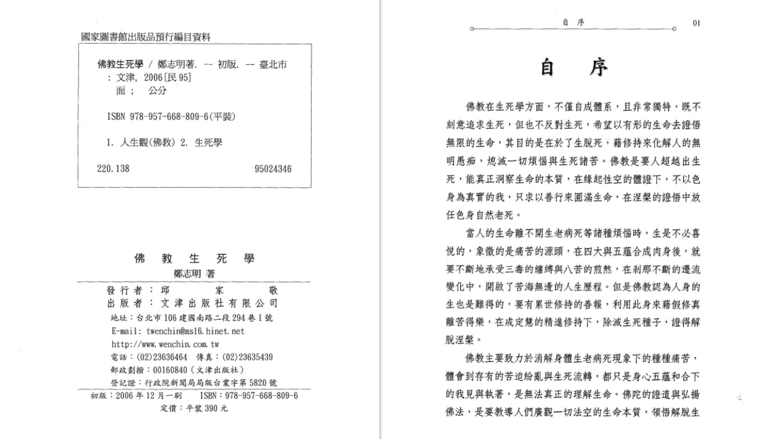
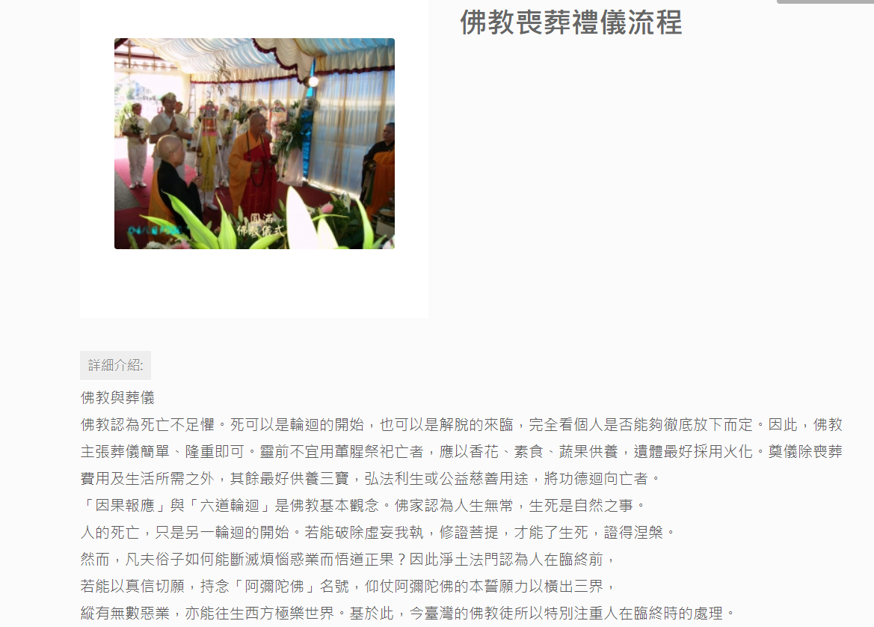
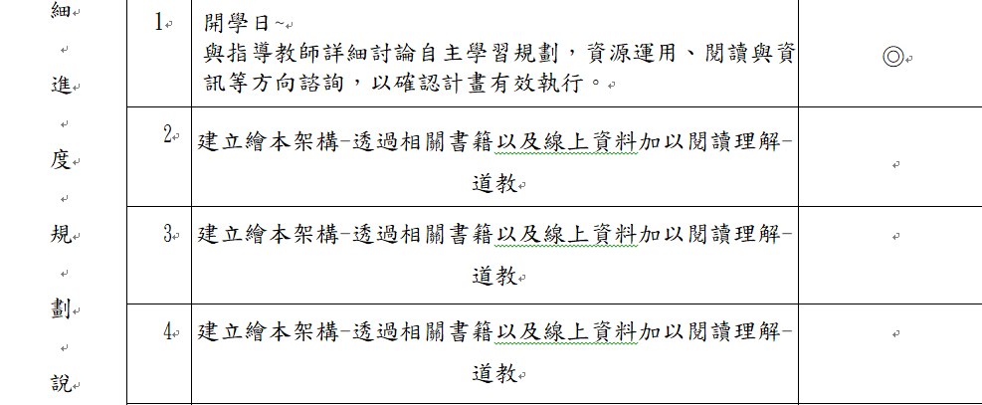
3.自主學習計畫表

Slide 5
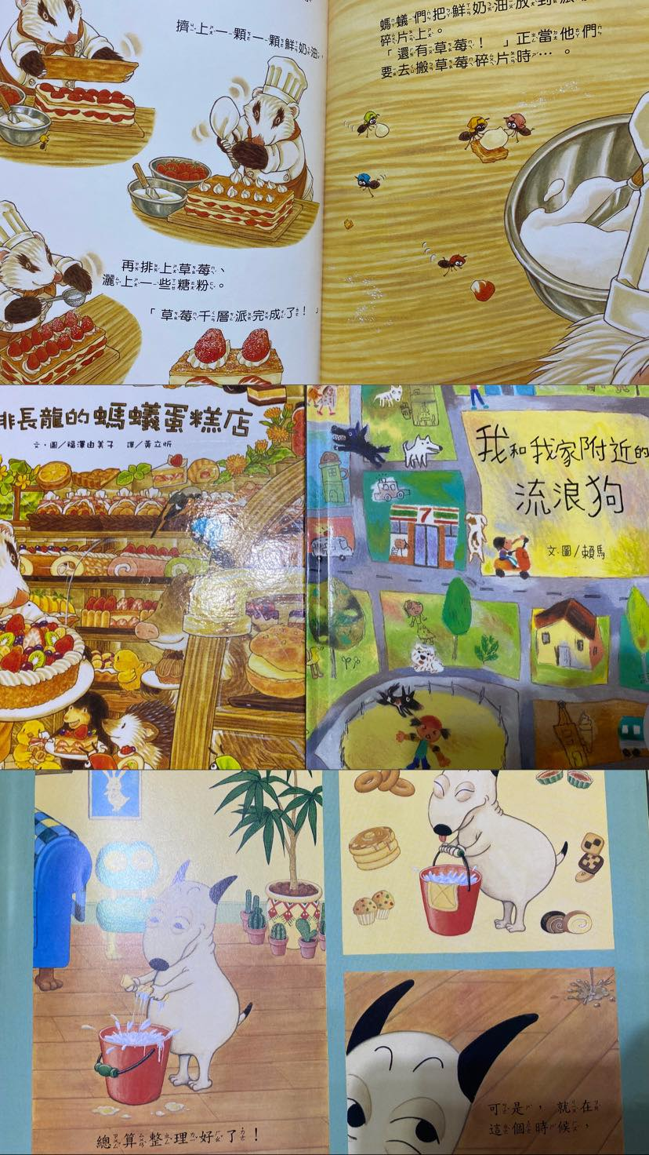
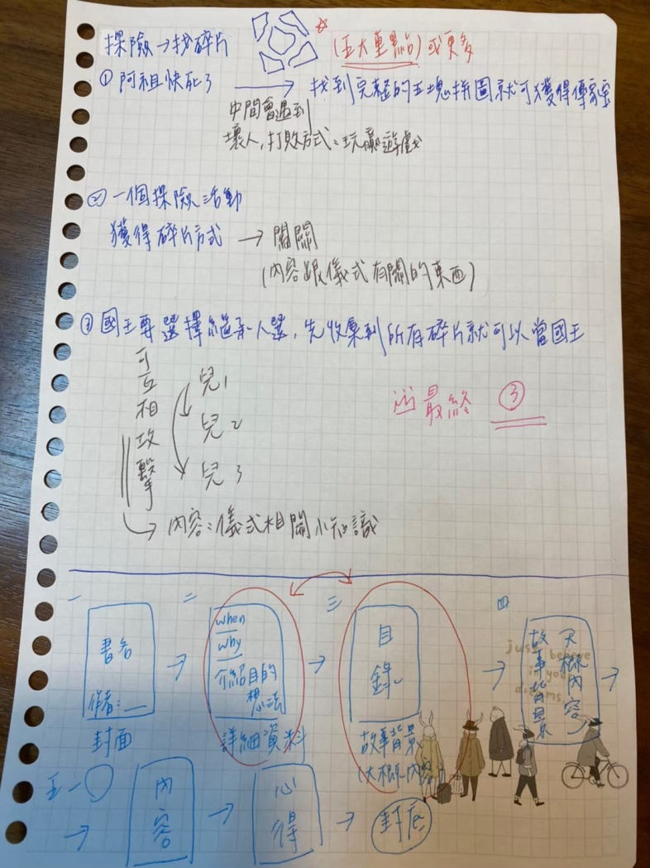
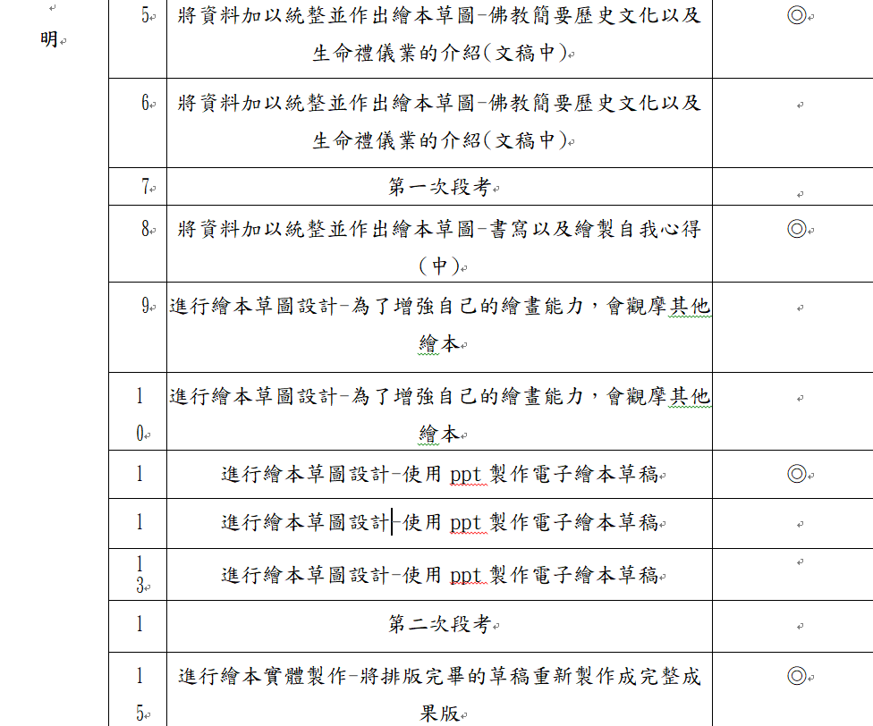
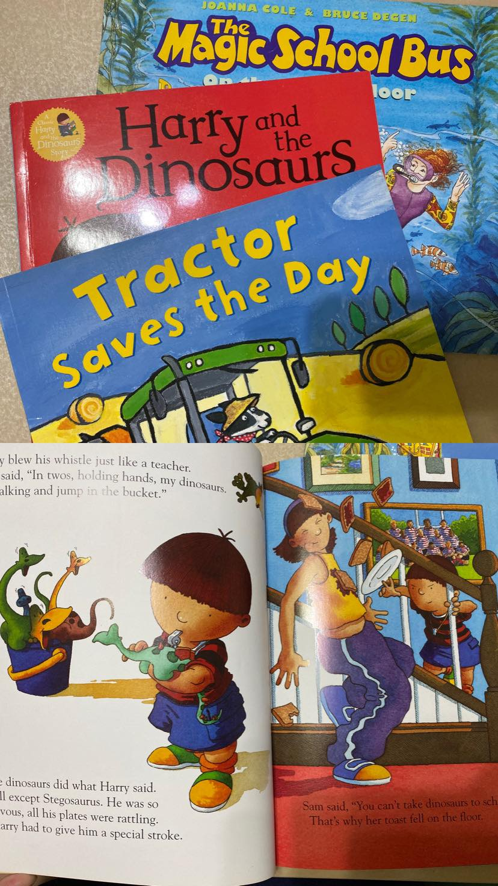
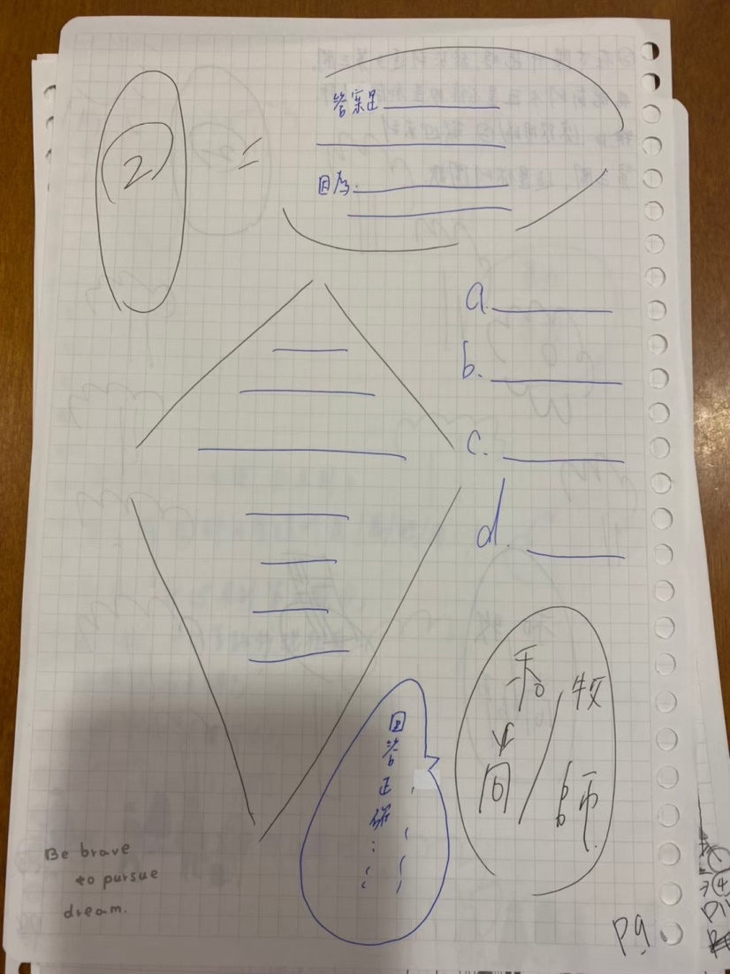
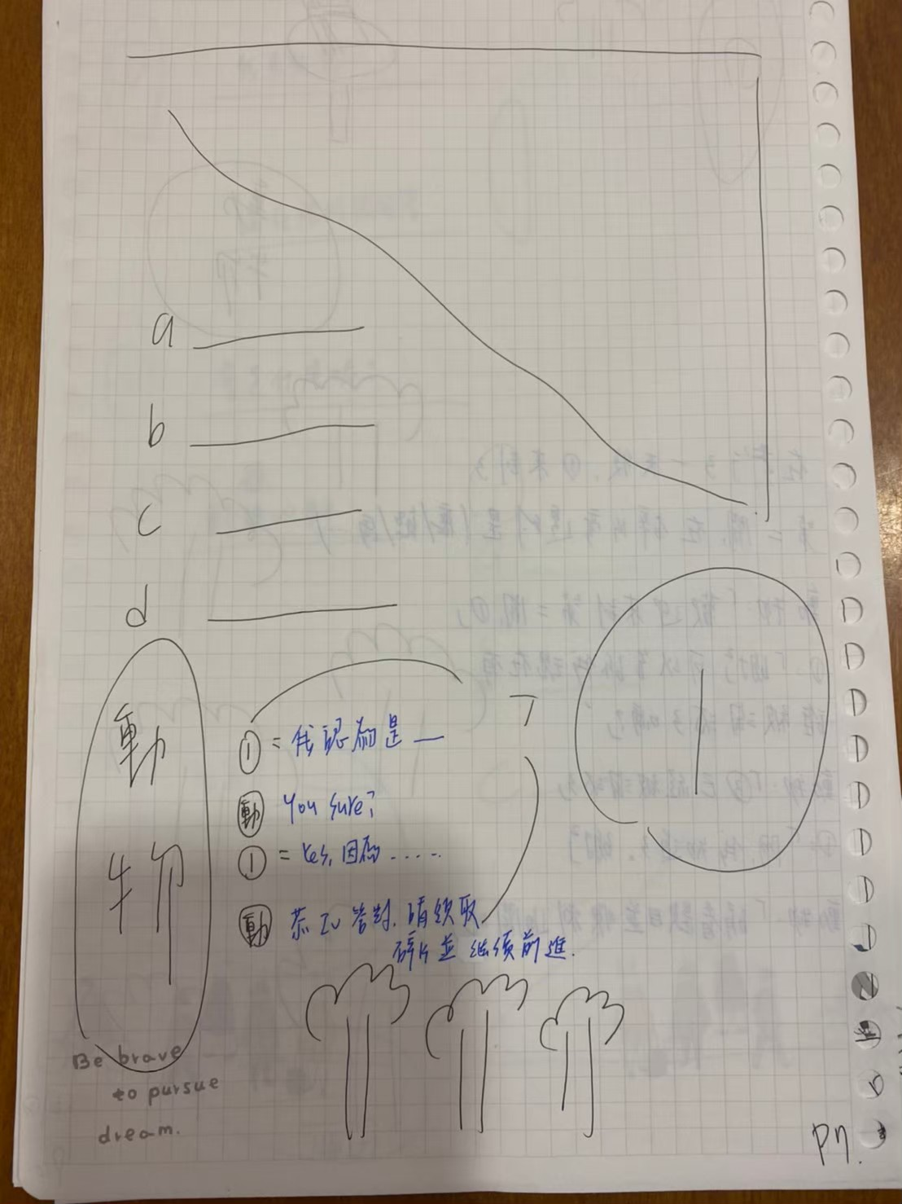
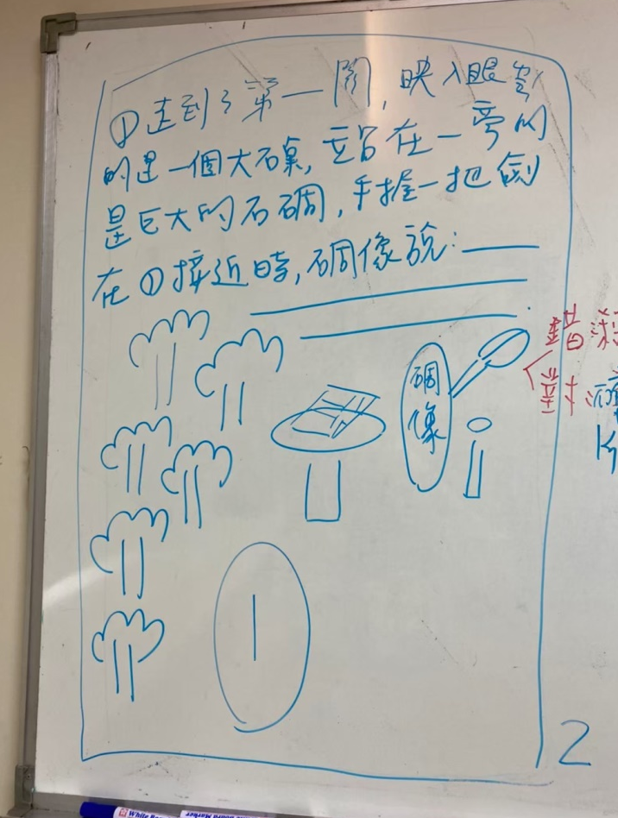
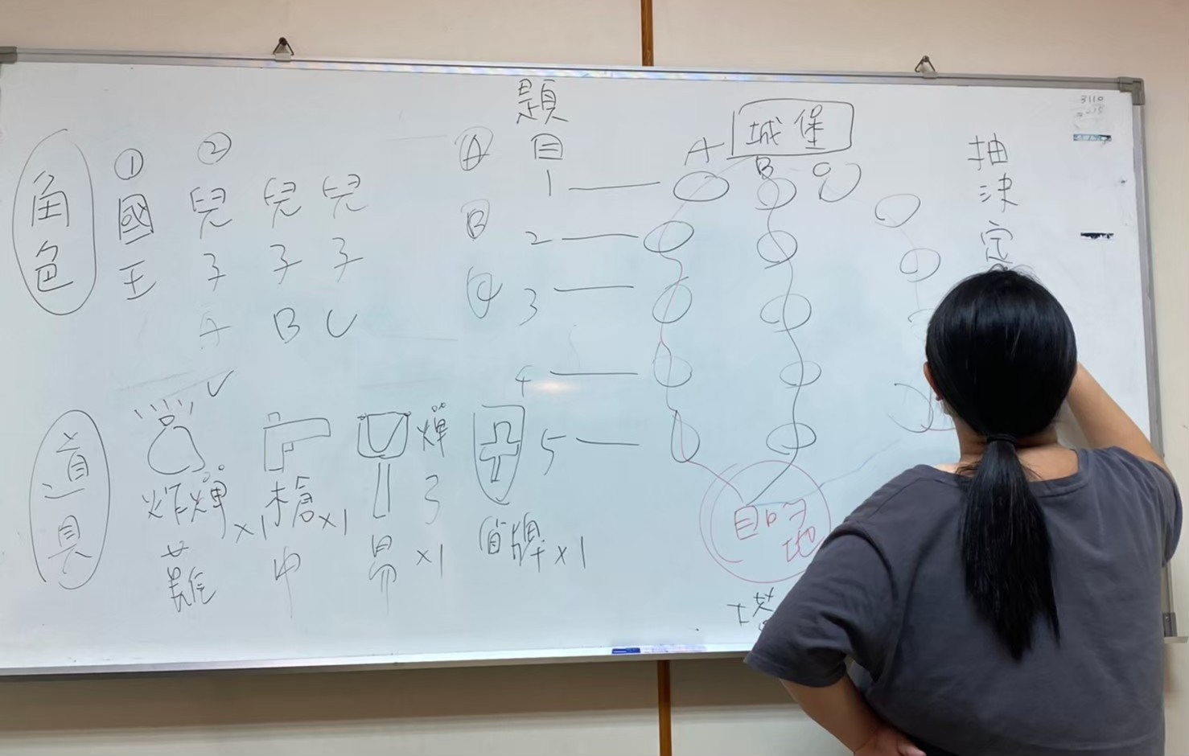

Slide 6
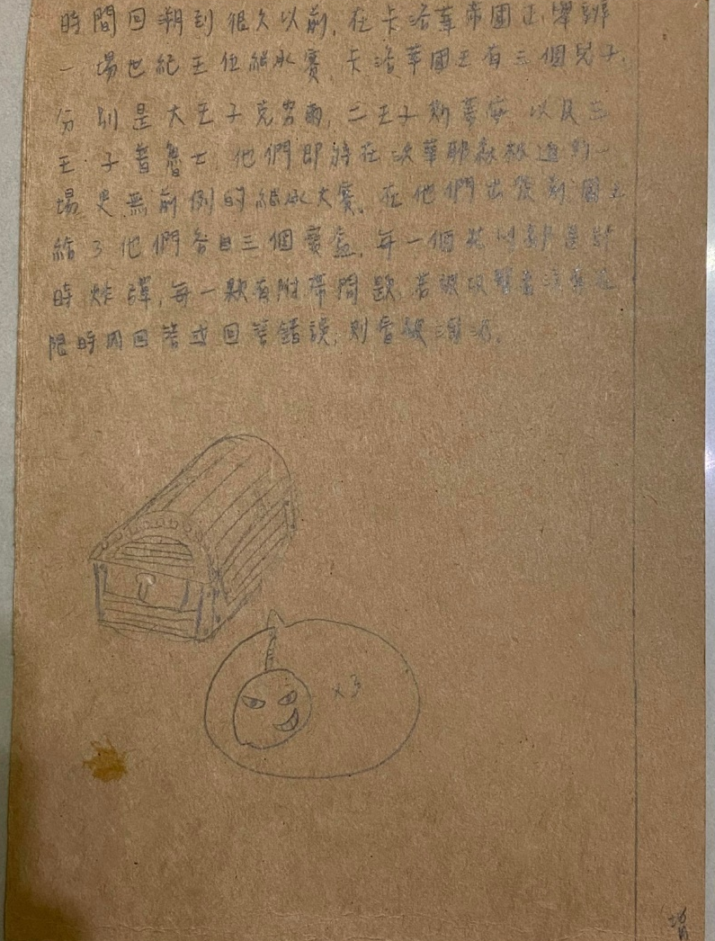
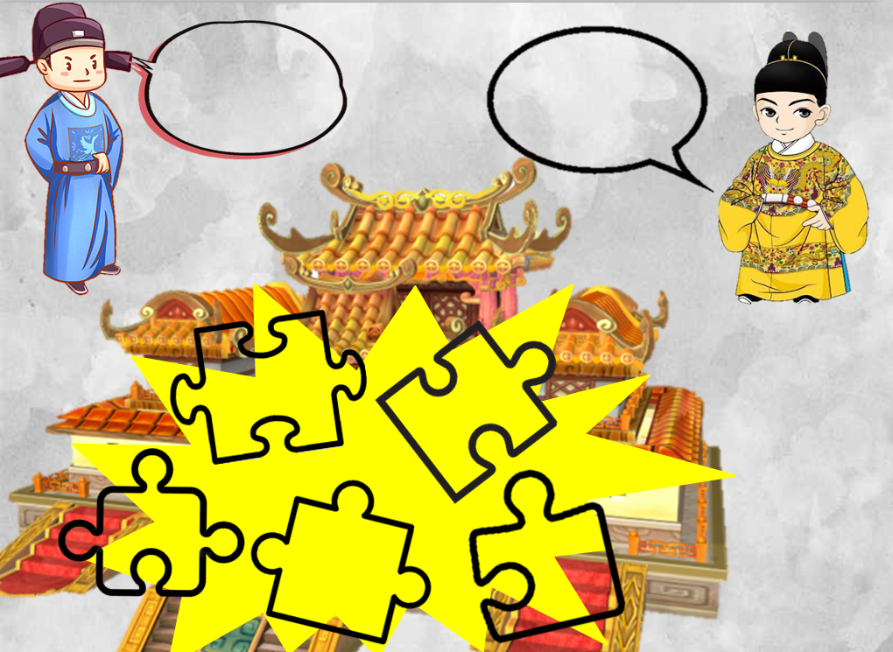
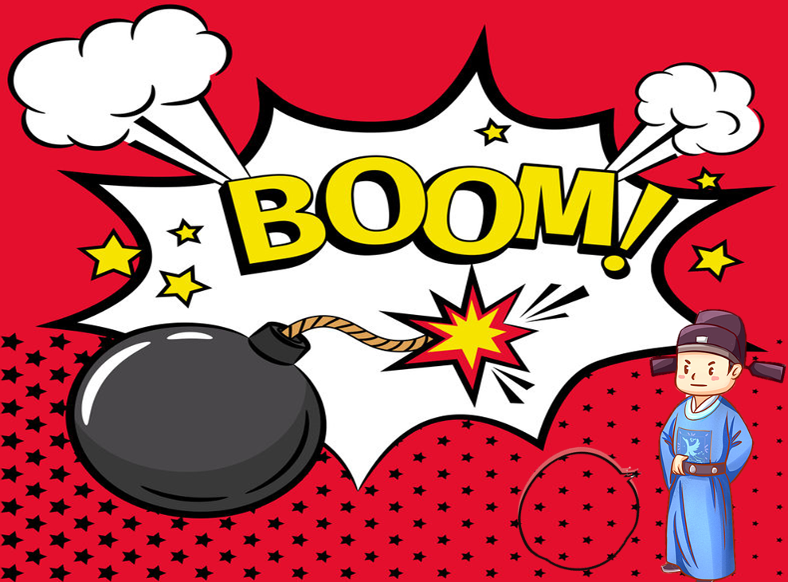
3.危機與處理
跟預期的
有所差異
實體繪本
改為ppt
電子繪本

Slide 7
THANK
YOU

